Slide 1
10.IntentResult

Slide 2
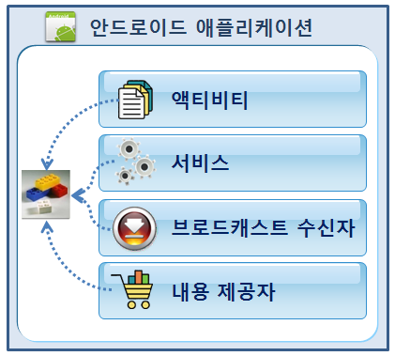
화면 구성과 화면 간 전환
Activity (액티비티)
하나의 화면으로 구성
[안드로이드 애플리케이션을 구성하는 네 가지 구성요소(컴포넌트)간의 통신을 맡고있는 것이 Intent]

Slide 3



화면 구성과 화면 간 전환
인텐트와 데이터 전달
안드로이드 애플리케이션
액티비티
서비스
브로드캐스트 수신자
액티비티
인텐트
액티비티
인텐트
인텐트
브로드캐스트 수신자
인텐트
서비스

Slide 4
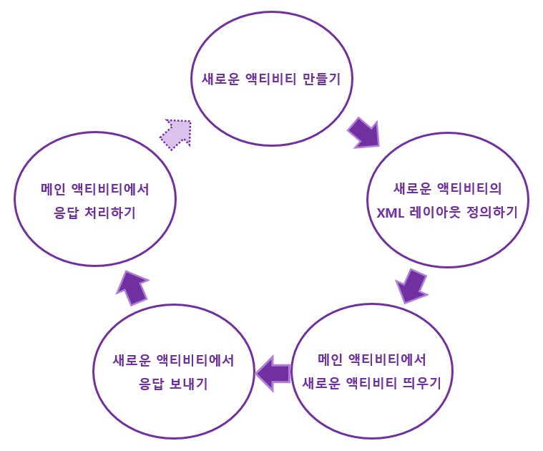
화면 구성과 화면 간 전환

Slide 5
화면 구성과 화면 간 전환
메인 액티비티
메뉴 액티비티
인텐트
시스템

Slide 6
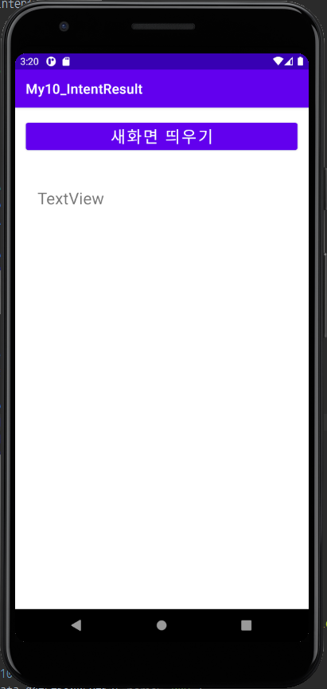
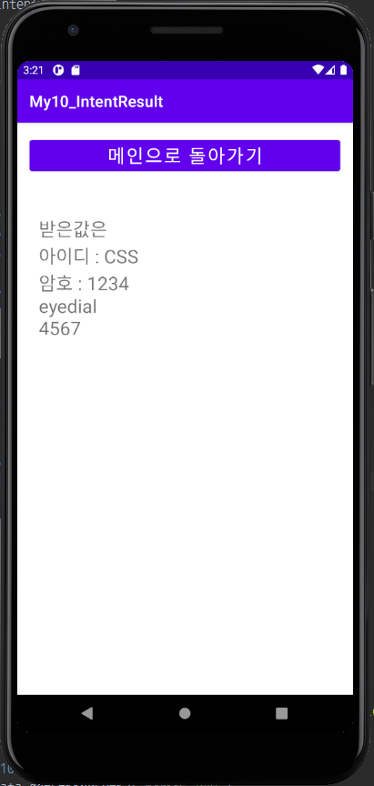
화면 구성과 화면 간 전환
데이터 전달 예제
액티비티 간에 인텐트로 데이터 전달
TextView 이용
XML 레이아웃 정의
메인 액티비티 코드 작성
메인 화면에 버튼과 TextView 구성
회원 정보 DTO를 전달받고 응답할 SubActivity구성

Slide 7
인텐트의 방법
인텐트의 방법1 명시적 Intent
보내느쪽
Intent 객체를 생성 보내는쪽 받는쪽
Intent intent = new Intent(MainActivity.this, SubActivity.class); intent.putExtra("id", "Android"); //보낼값들을 put시킴 intent.putExtra("pw", 1234); intent.putExtra("person1", person1); startActivityForResult(intent, Sub_Code); //
받는쪽
Intent intent = getIntent(); String id = intent.getStringExtra("id");
인텐트의 방법2 암시적 Intent
Intent intent = new Intent(Intent.ACTION_VIEW, Uri.parse("http://m.naver.com")); startActivity(intent);

Slide 8
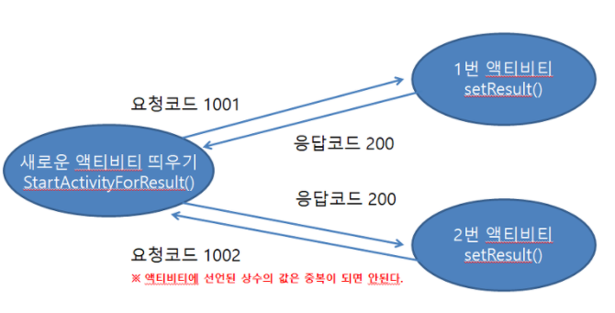
인텐트의 응답
보내는쪽에서 응답코드용 int sub코드 생성
int Sub_Code = 200;
startActivityForResult(intent, Sub_Code);
를 통해 sub_code를 inten와 함께 같이 넘김
@Override protected void onActivityResult(int requestCode, int resultCode, @Nullable Intent data) { super.onActivityResult(requestCode, resultCode, data); if(requestCode == 200){ String key = data.getStringExtra("key"); textView1.setText(key); Toast.makeText(this, requestCode+"", Toast.LENGTH_SHORT).show(); } onActivityResult를 통해 결과값을 받을수있다. }

Slide 9
인텐트 예
액션과 데이터를 사용하는 대표적인 예
속성 | 설 명
ACTION_DIAL tel:01077881234 | 주어진 전화번호를 이용해 전화 걸기 화면을 보여줌
ACTION_VIEW tel:01077881234 | 주어진 전화번호를 이용해 전화 걸기 화면을 보여줌. URI 값의 유형에 따라 VIEW 액션이 다른 기능을 수행함
ACTION_EDIT content://contacts/people/2 | 전화번호부 데이터베이스에 있는 정보 중에서 ID 값이 2인 정보를 편집하기 위한 화면을 표시
ACTION_VIEW content://contacts/people | 전화번호부 데이터베이스의 내용을 보여줌

